Slide 1
開心禮物
全世界第一座心臟血管主題園區
報告人 : 葉宗林
中華民國關懷心臟病童協會創會理事長

Slide 2
感恩
感恩台北市國際青年商會和台北榮總於民國77年8月13、14日在台北市內湖碧山露營場共同舉辦了「碧山開心兒童夏令營」兩天一夜的活動。這個活動當時在中華民國心臟病兒童基金會創辦人呂鴻基教授、台北榮總小兒部部主任黃碧桃醫師及各大醫院小兒心臟醫師共同指導下，辦得有聲有色。之後推動成立了「開心兒童家長聯誼會」，而後又在80年2月24日擴大成立為「中華民國關懷心臟病童協會」。

Slide 3
無中生有
這群心臟病兒童家長及長大後的心臟病兒童，藉由「感恩、回饋、尋根」，發揮「自助、互助、助人」的精神，創造「無中生有」: 每年舉辦心臟病童冬、夏令營活動、醫療講座、醫院探訪—國父紀念館「關懷我們的下一代系列」講座，二十多年來未曾間斷—幫助過的兒童已超過三萬人。

Slide 4
發展
如今心臟病童協會的發源地—碧山露營場，已經成為全世界第一座「心臟血管主題園區」。第一二期已完成工程如附圖，期待能對全國的心臟病患在「預防、保養、復健」有所助益。也期待台北市柯文哲市長能藉此推動醫療觀光，提高我台北市國際知名度。

Slide 5
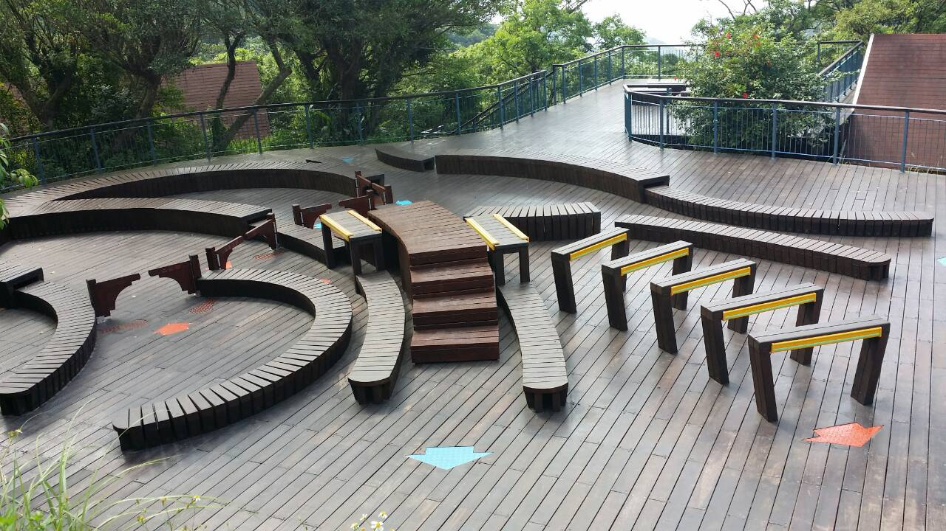
圖一 心動廣場

Slide 6
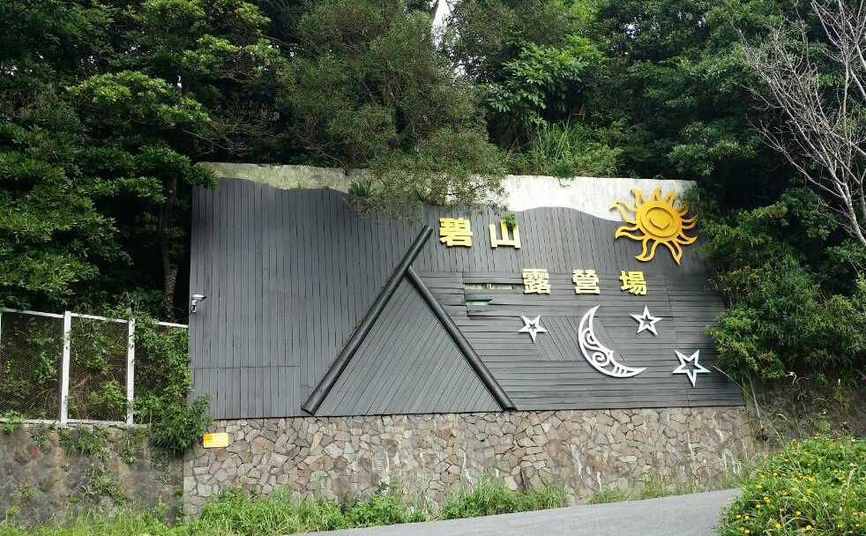
圖二 碧山露營場

Slide 7
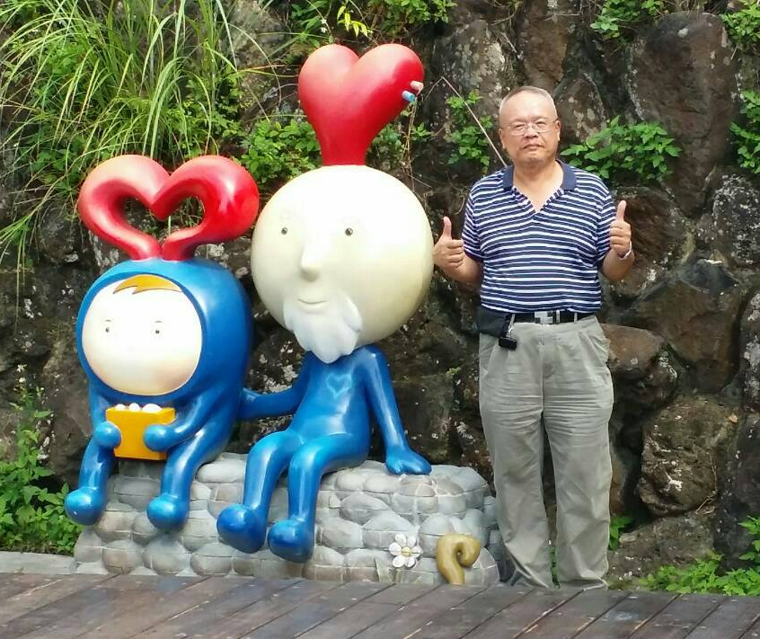
圖三 作者與園區主題人偶-
開心爺爺、開心兒童 -合照

Slide 8
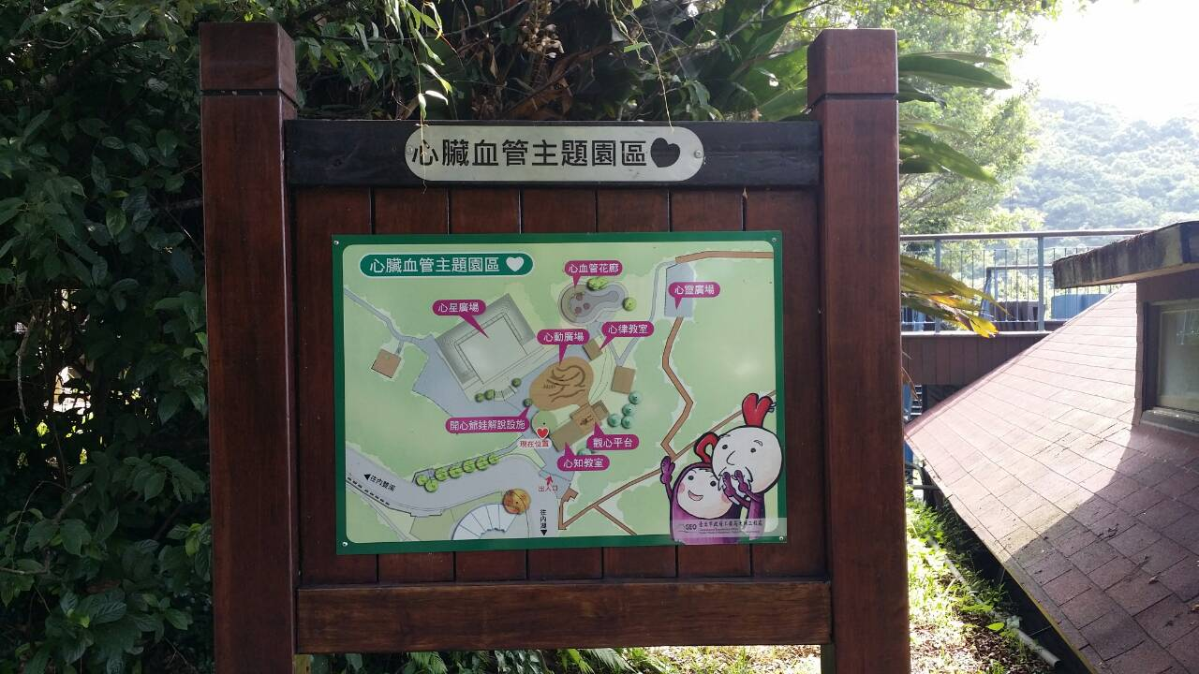
圖四 園區位置示意圖

Slide 9
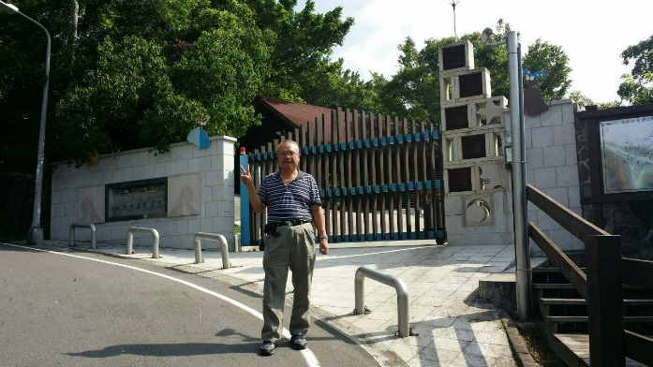
圖五 心臟血管主題園區大門

Slide 10
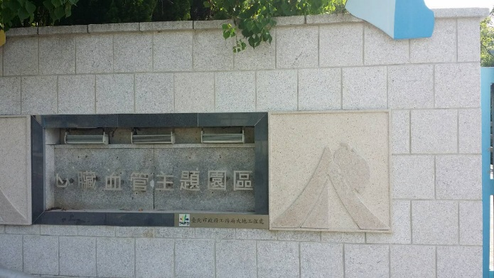
圖六 心臟血管主題園區標誌

Slide 11
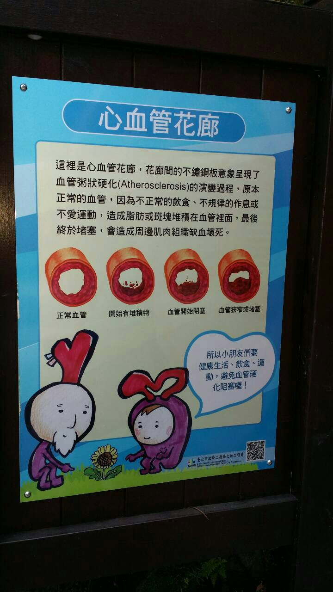
心血管花廊

Slide 12
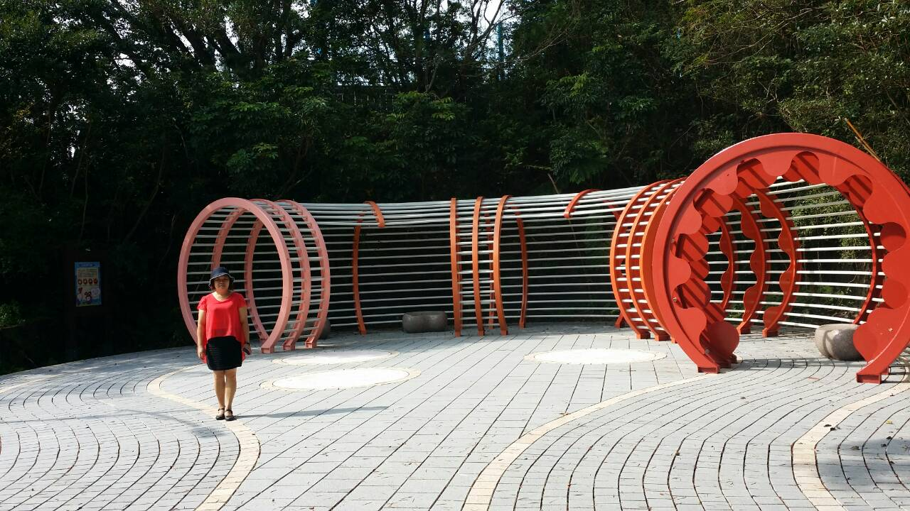
血管通道

Slide 13
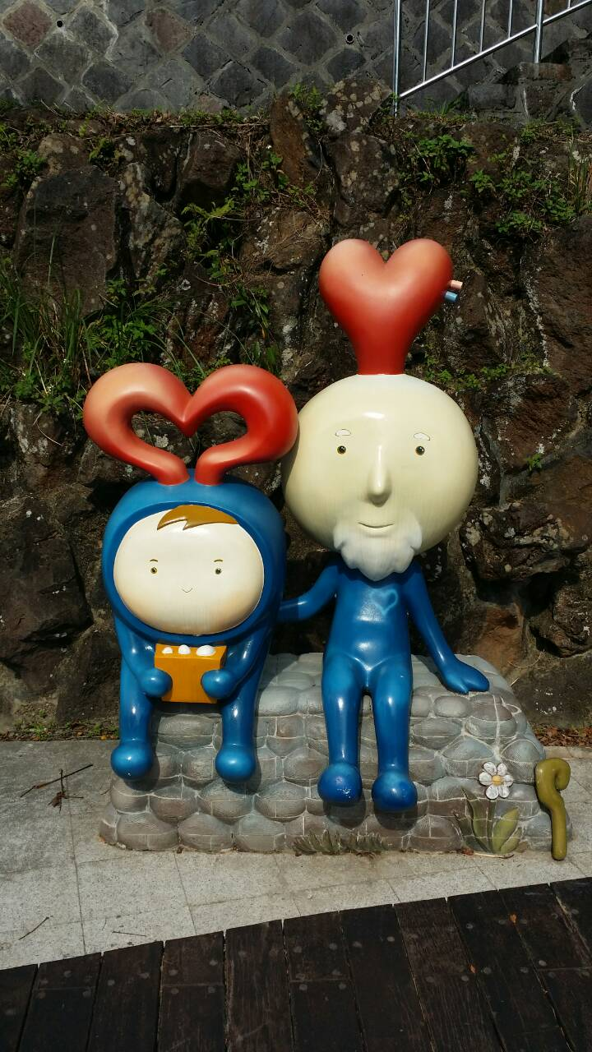
開心爺爺和寶寶

Slide 14
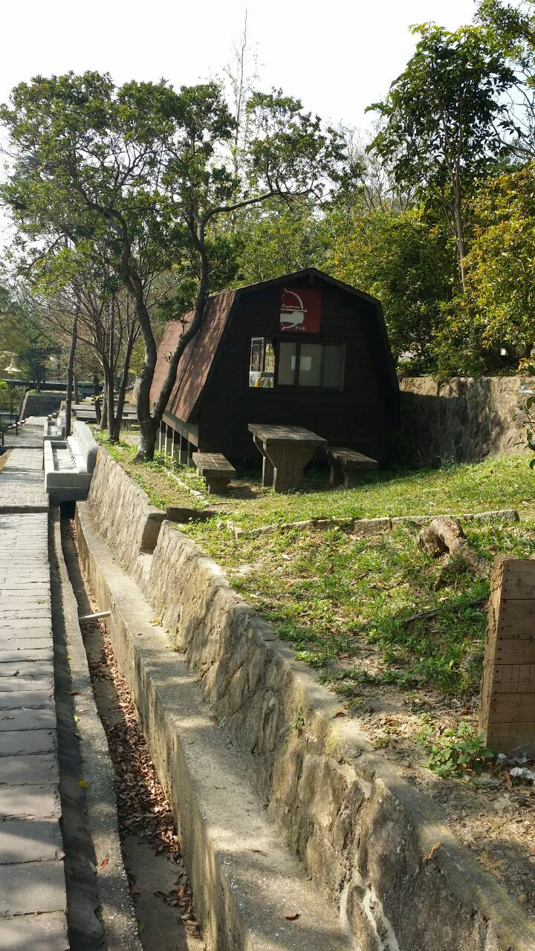
露營屋

Slide 15
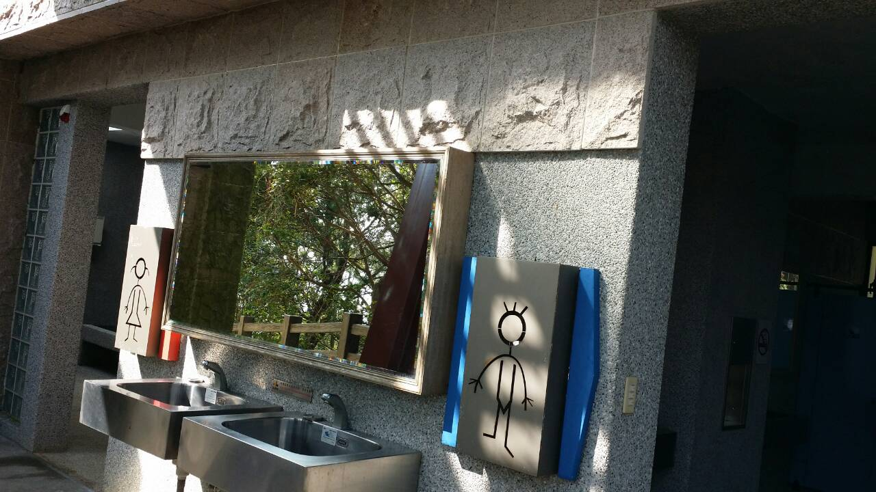
洗手間

Slide 16
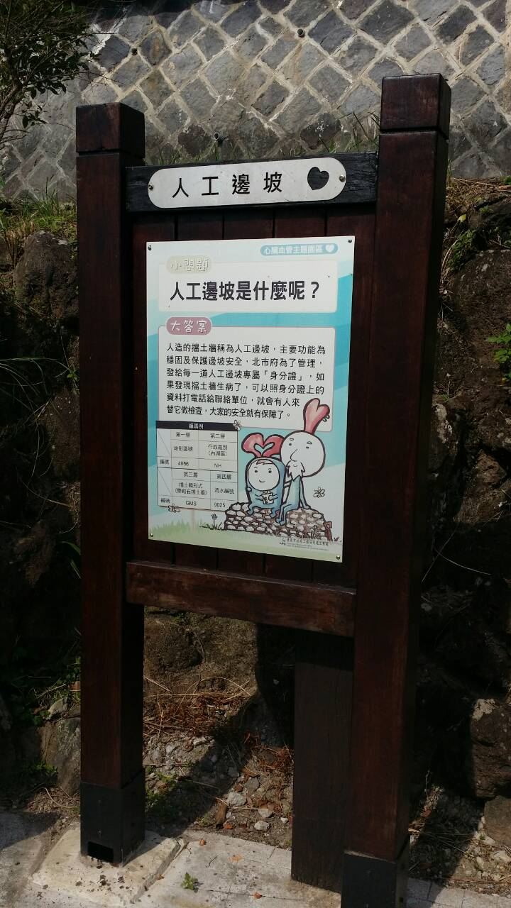
人工邊坡

Slide 17
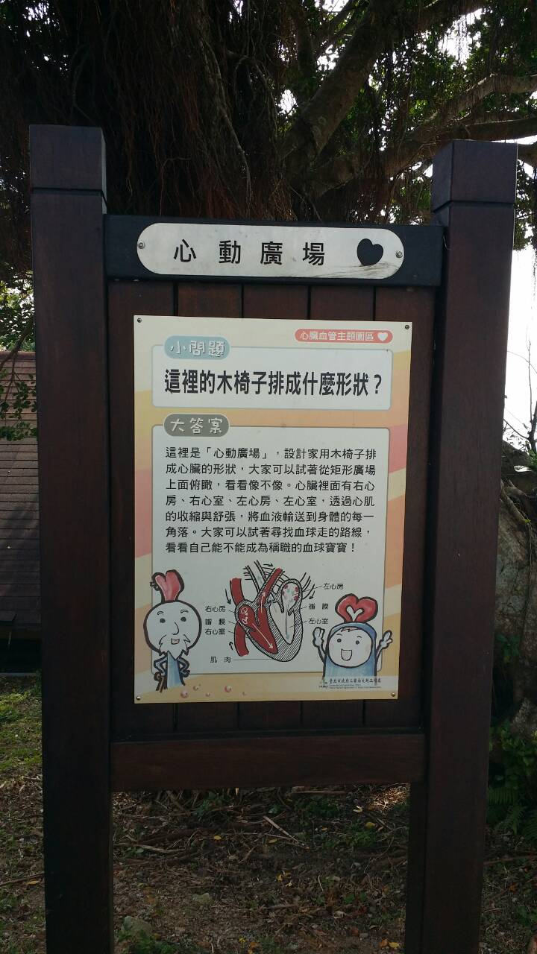
心動廣場

Slide 18
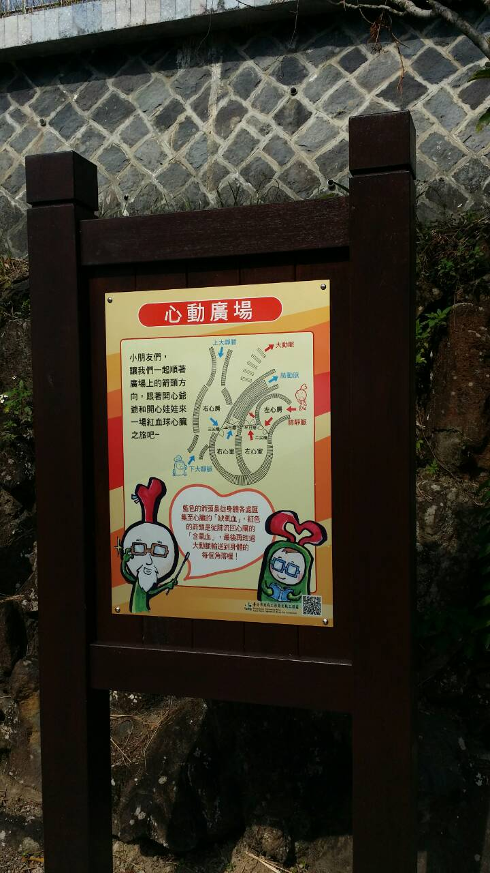
心動廣場

Slide 19
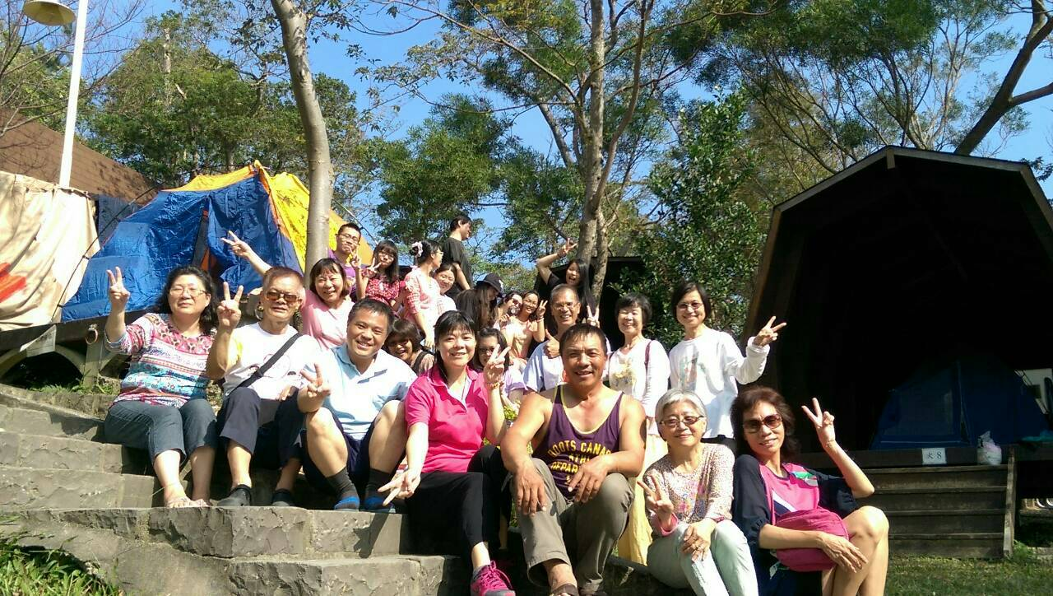
好夥伴1

Slide 20
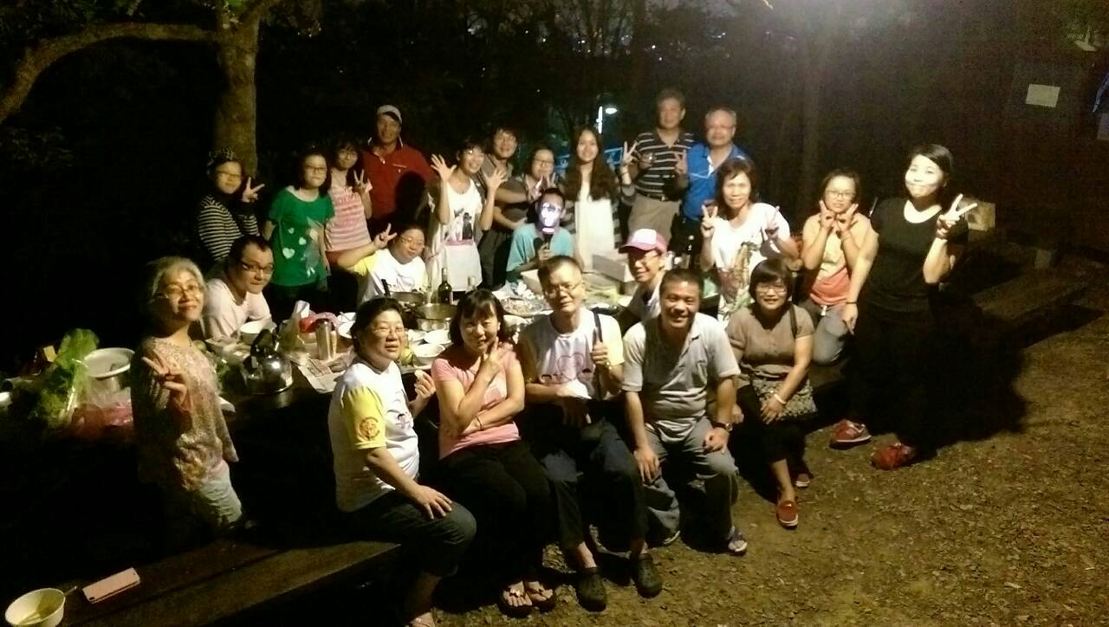
好夥伴2

Slide 21
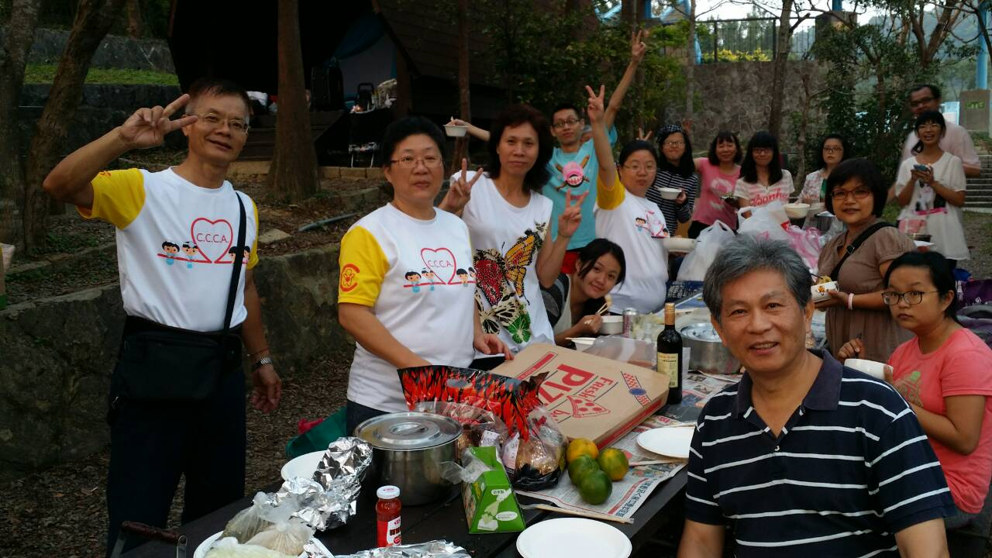
好夥伴3

Slide 22
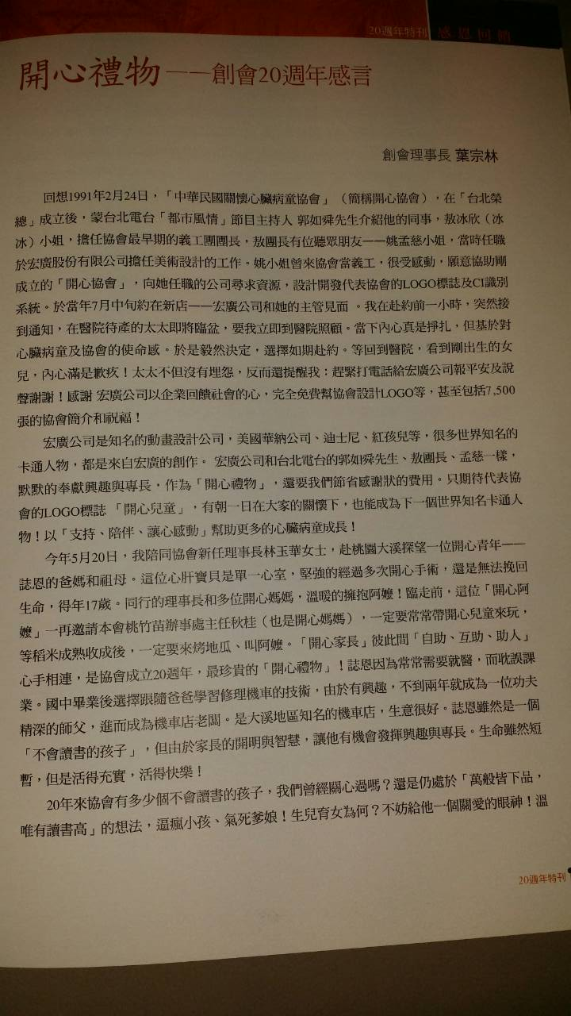
刊物1
創會20周年
感言

Slide 23
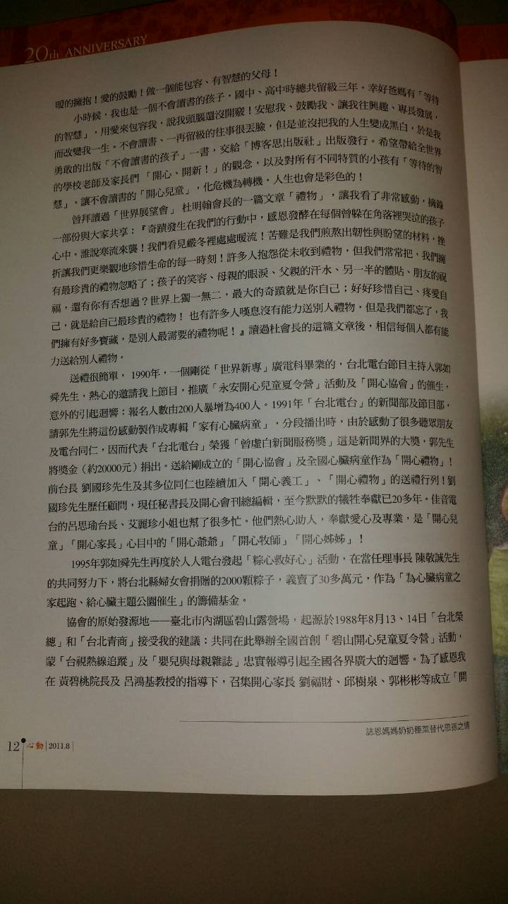
刊物2
創會20周年
感言

Slide 24
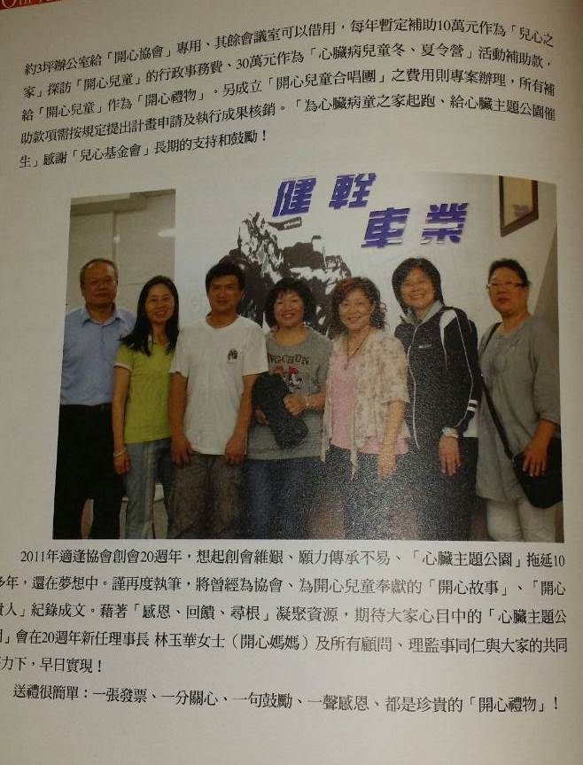
刊物3
創會20周年
感言

